Slide 1
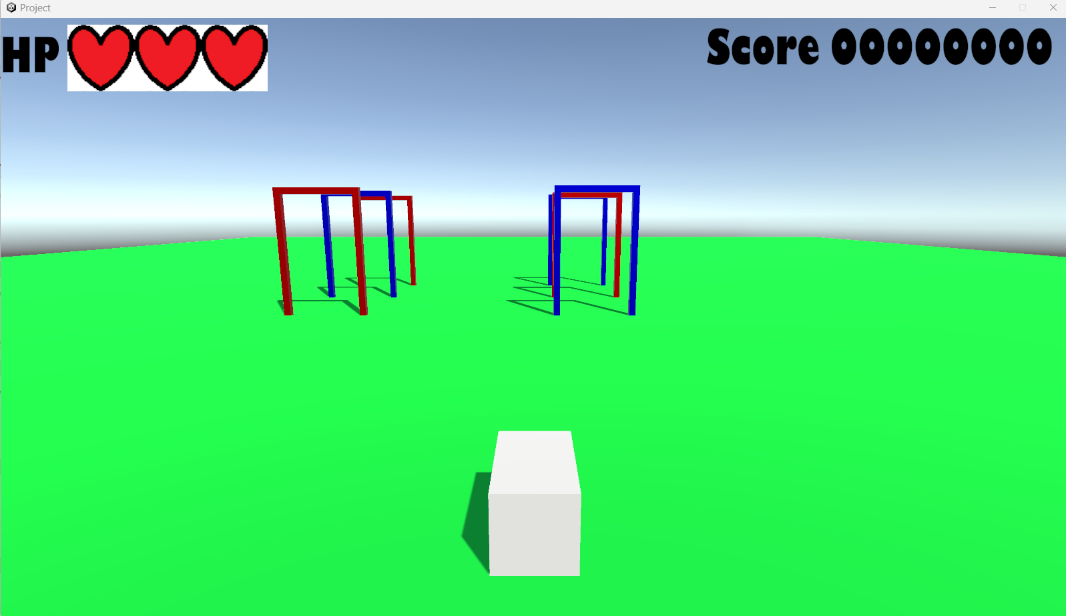
ここまでの課題
サンプルの通りに動作するゲームを作りましょう。

Slide 2
ここまでの課題
仕様は以下の通りです。
■基本仕様
１．プレイヤーはカーソルキーで操作できる
２．HPが左上に表示されている
３．スコアが右上に表示されている
■HP
１．HPの数値の数だけ左上にハートが表示される
２．赤いゲートをくぐるとHPが１つ減る
３．HPという文字とハートの画像アイコンでひとまとまりのPrefabにすること

Slide 3
ここまでの課題
仕様は以下の通りです。（その２）
■スコア
１．青いゲートをくぐると一定のスコアが加算される。
２．Scoreという文字と数字部分はオブジェクトを分けること
３．Scoreという文字と数字部分をまとめたPrefabにすること
■各ゲート
１．赤ゲート、青ゲートともにPrefabで量産できるようにすること

Slide 4
ここまでの課題
仕様は以下の通りです。（その３）
■そのほか
１．フォントは好きなものを使用してOKです。
２．HPに使う画像も自由に使用してOKです。
３．ゲートの配置も自由です。
※見た目が破綻しないようにはしてください
※ゲートはくぐれる位置に配置してください

